Slide 1
Defiéndelo
Que la nota mida lo que entendiste, no lo que escribió la IA.
DSC HACK 2026: Educación 2036
Recorrido por la demo, con capturas de una ejecución real con IA (GLM 5.3 Flash vía OpenRouter).
Notes:
Defiéndelo deja usar IA en las tareas, pero la nota se gana defendiendo lo entregado. Todas las capturas son de una ejecución real del prototipo.

Slide 2
Cómo funciona: cuatro pasos
1
2
3
4
Rediseña
Pone a prueba
Entrega y defiende
Atiende y refuerza
El docente pega su tarea. La IA la convierte en una tarea pro-IA, con criterios de juicio.
Una IA resuelve la tarea sola. Se mide cuánta nota saca sin ningún alumno detrás.
El alumno entrega (puede usar IA) y responde preguntas sobre SU propio trabajo, con tiempo.
El docente ve la brecha entre lo entregado y lo explicado, y qué reforzar en clase.
El docente siempre pone la nota final. Defiéndelo le muestra evidencia, no decide por él.
Notes:
El ciclo completo: rediseñar, probar con la IA sola, que el alumno entregue y defienda, y que el docente vea a quién atender y qué reforzar.

Slide 3
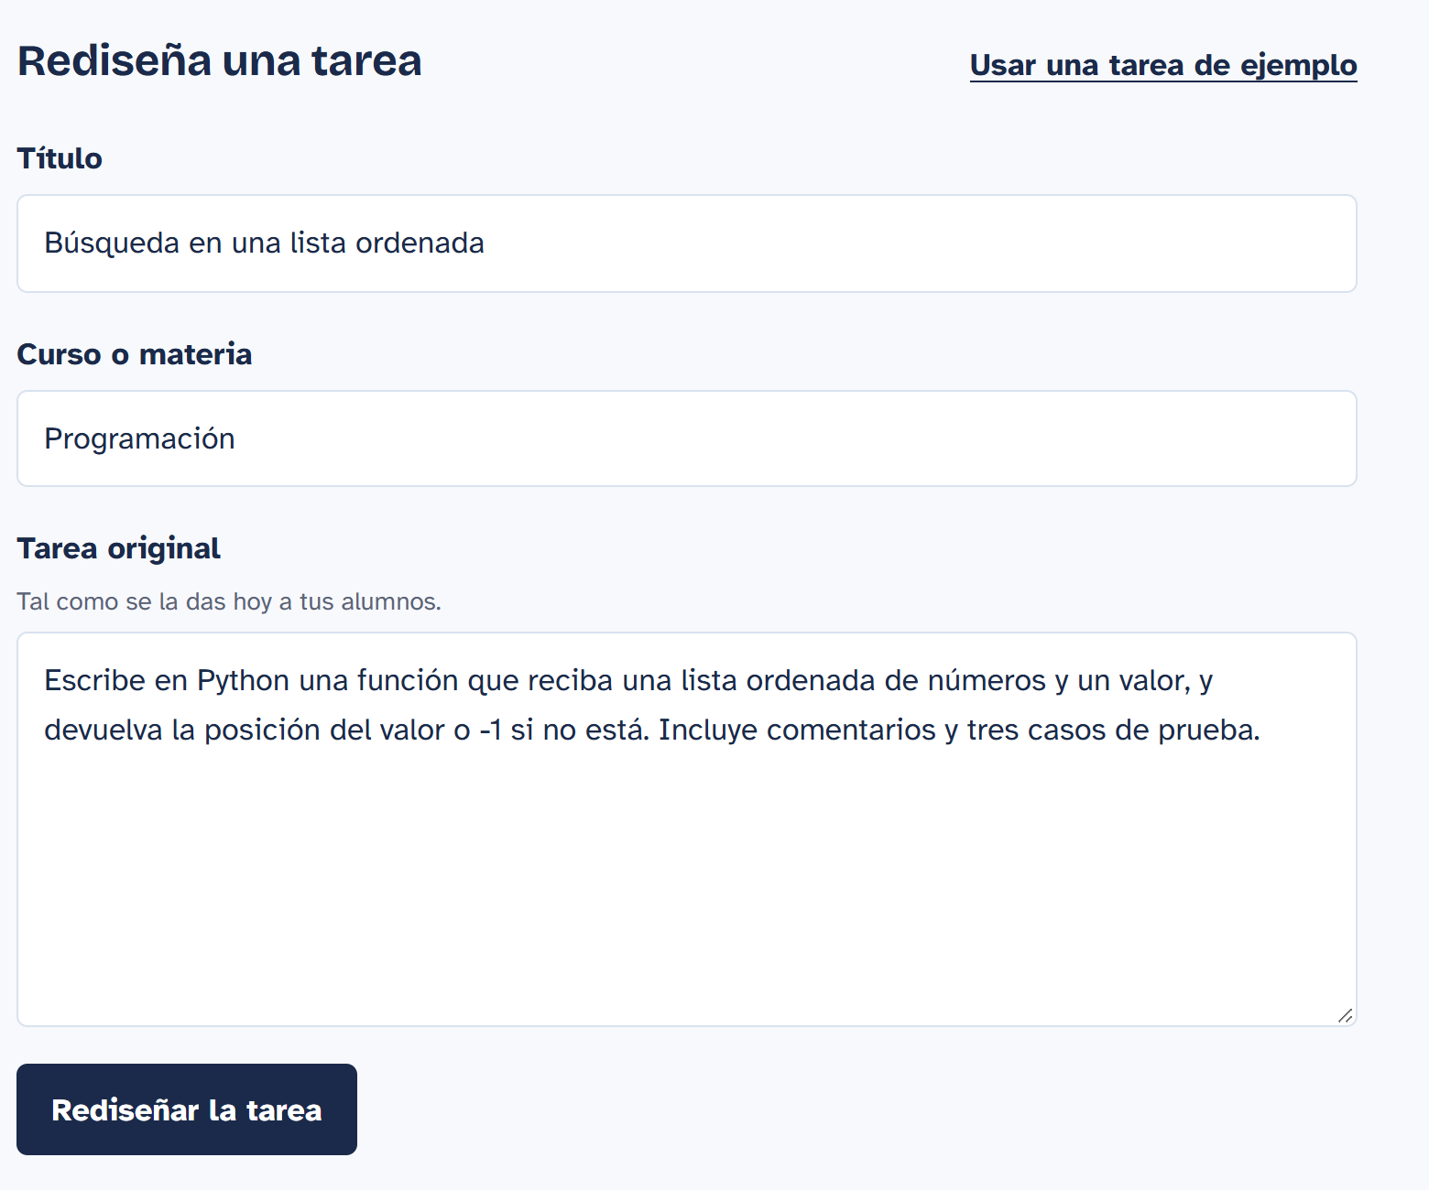
Pega la tarea que ya usa
Paso 1: Docente
Título, curso y la tarea tal como la da hoy.
No necesita cuenta ni configurar nada.
Con un clic se crea la versión pro-IA y un enlace privado de docente.
Notes:
El docente parte de su propia tarea. Aquí usamos la tarea de ejemplo: búsqueda en una lista ordenada, en Python.

Slide 4
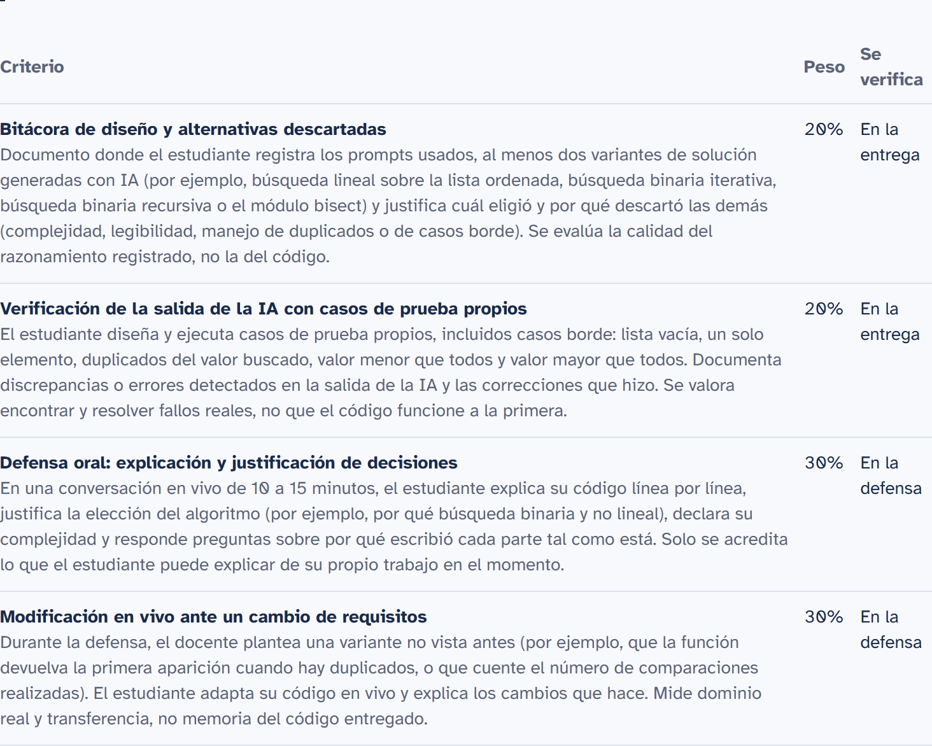
La tarea queda rediseñada para la era de la IA
Paso 1: Resultado
La IA está permitida, pero la nota se gana con decisiones, verificación y explicación.
Cada criterio dice dónde se verifica: en la entrega o en la defensa.
En este caso, el 60% del peso solo se puede ganar en la defensa.
Notes:
La política de IA queda explícita y la rúbrica separa lo que se ve en el papel de lo que solo se comprueba preguntándole al alumno.

Slide 5
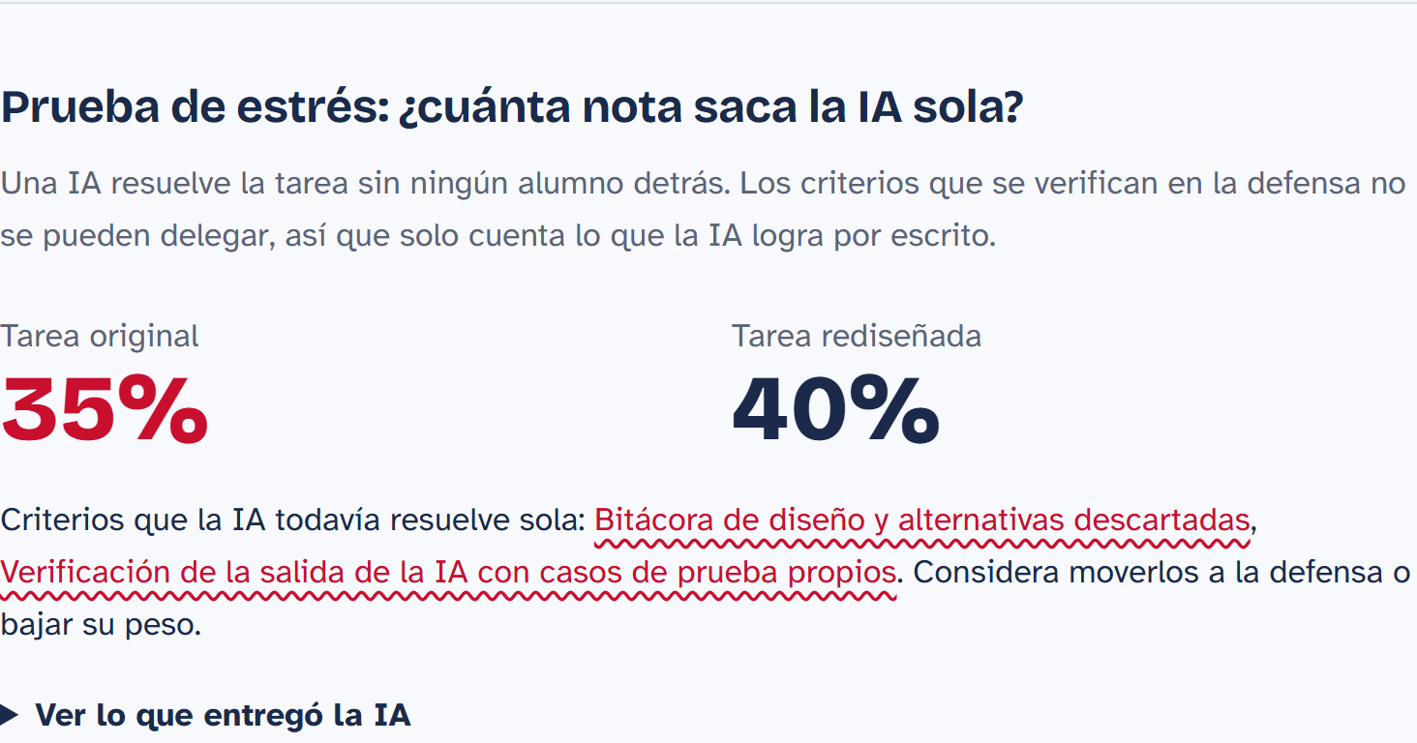
¿Cuánta nota saca la IA sola?
Paso 2: Prueba de estrés
Una IA resuelve la tarea original y la rediseñada, sin alumno detrás, y se corrige con cada rúbrica.
Marca en rojo los criterios que la IA todavía resuelve sola y sugiere moverlos a la defensa o bajar su peso.
En esta ejecución detectó dos criterios regalables: la bitácora y la verificación escrita.
Notes:
Resultado real de esta ejecución: 35% en la original y 40% en la rediseñada. El valor está en que la herramienta señala exactamente qué criterios siguen siendo delegables. En una ejecución anterior el resultado fue 100% contra 20%.

Slide 6
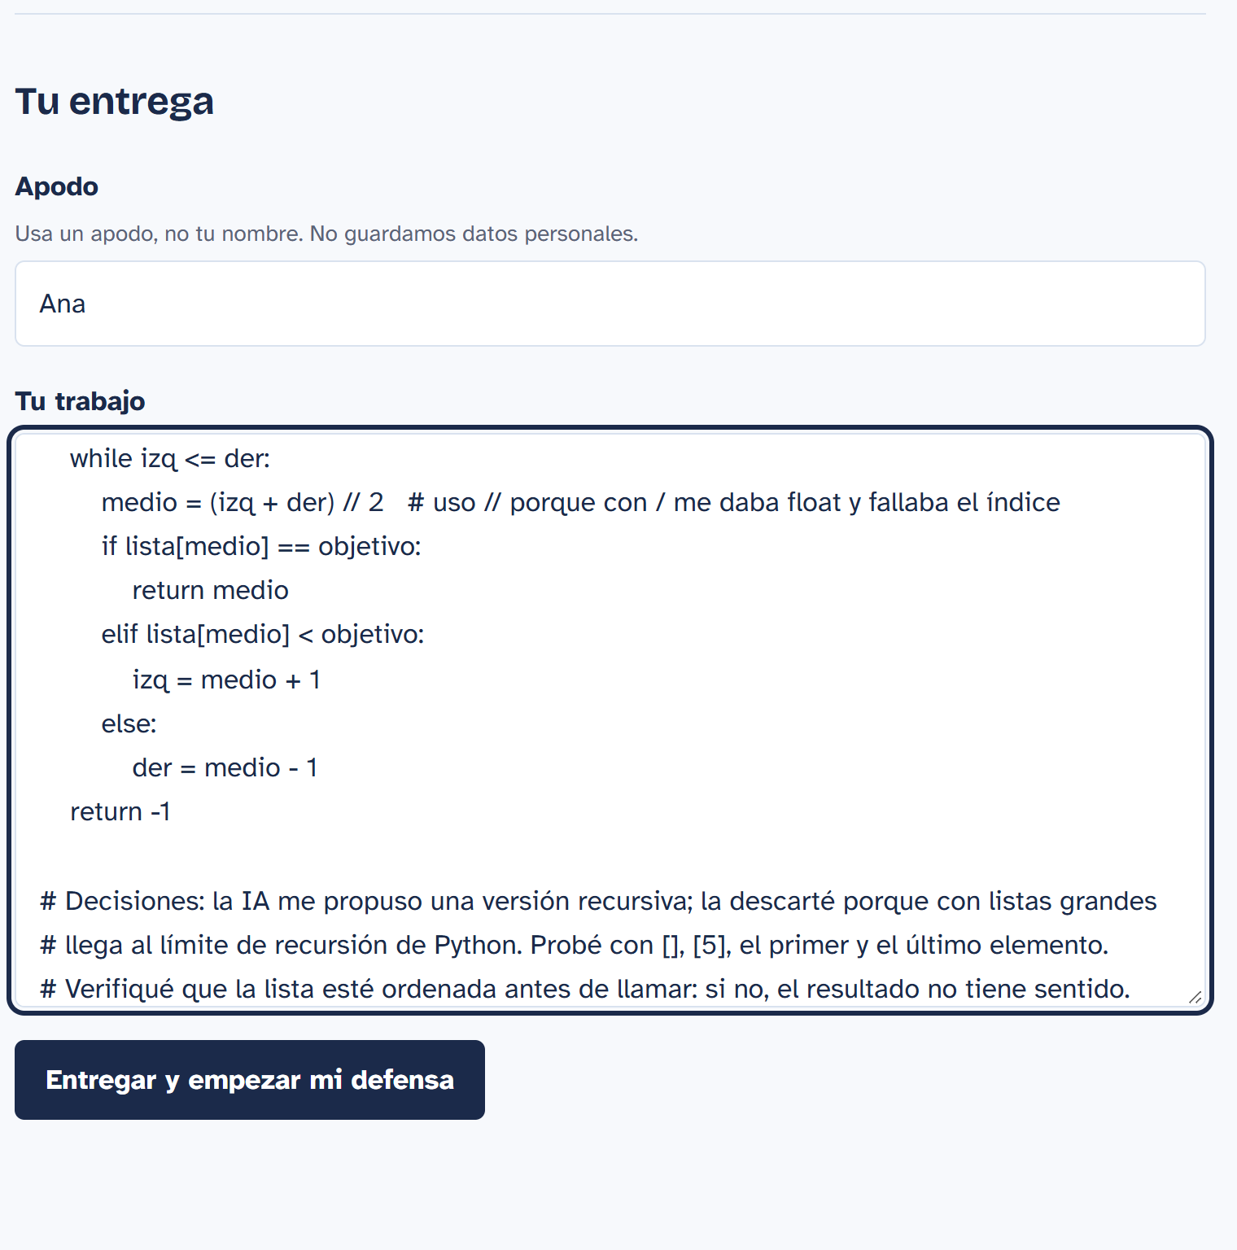
Entrega su trabajo, con IA si quiere
Paso 3: Alumno
Entra con el enlace del docente y usa un apodo: no se guardan datos personales.
Pega su trabajo. Puede haberlo hecho con ayuda de IA.
Al entregar empieza la defensa.
Notes:
Ana entrega su búsqueda binaria con comentarios sobre sus decisiones, por ejemplo por qué usó división entera.

Slide 7
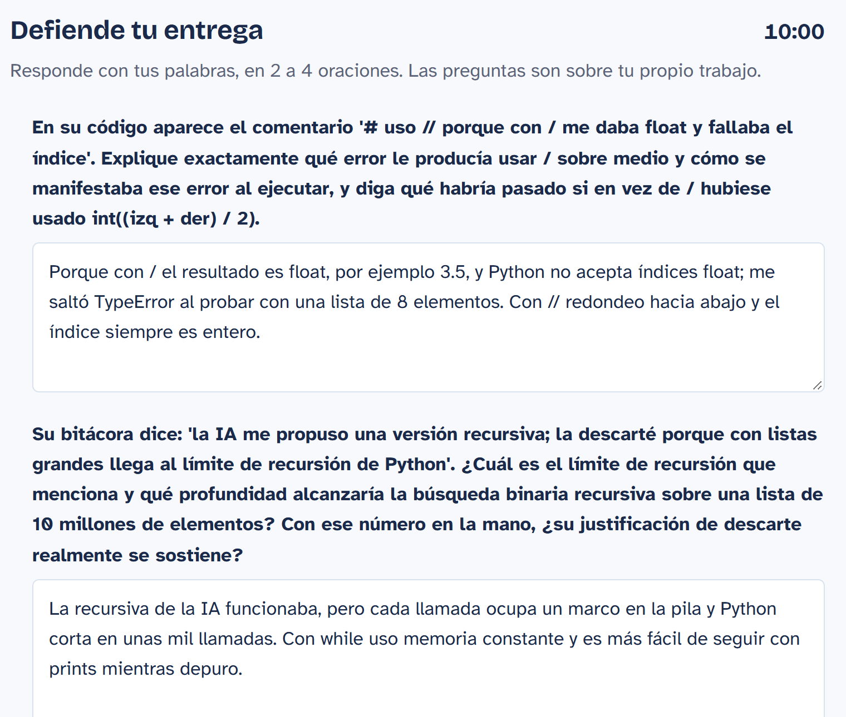
Preguntas sobre SU propia entrega
Paso 3: Defensa
La IA genera de 3 a 5 preguntas que citan líneas concretas del trabajo del alumno.
Piden explicar decisiones y modificar el código en vivo, no recitar definiciones.
10 minutos y sin pegar texto: hay que responder con palabras propias.
Notes:
Las preguntas citan el código de Ana: su comentario sobre // y su decisión de descartar la versión recursiva. Quien solo pegó la salida de una IA no puede responderlas.

Slide 8
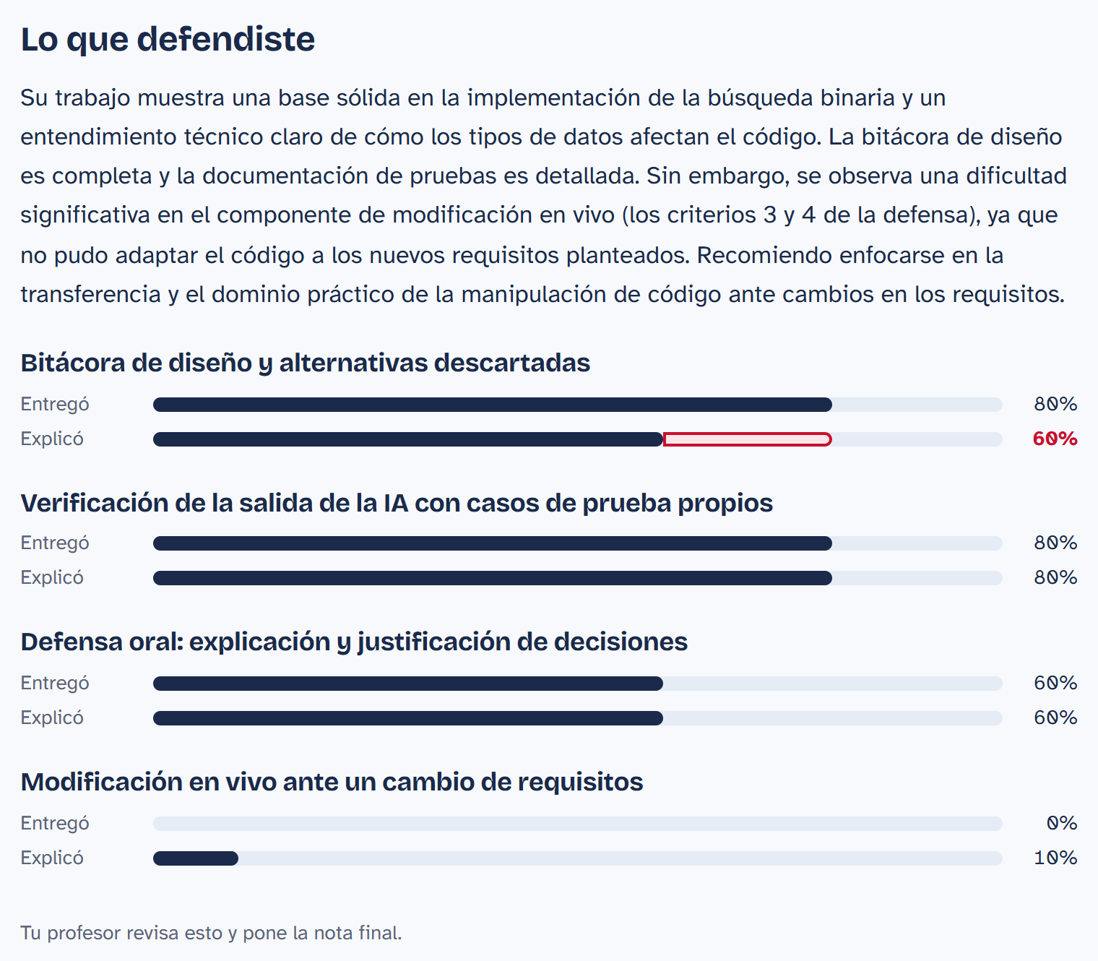
Lo que entregó contra lo que explicó
Paso 3: Resultado
Por cada criterio: una barra para lo entregado y otra para lo explicado.
La diferencia aparece en rojo: es lo que entregó pero no supo defender.
Recibe una devolución concreta. La nota final la pone el docente.
Notes:
Ana defendió bien la verificación, pero no la modificación en vivo. Una regla del dominio asegura que un 'no sé' nunca puntúe en la defensa, aunque el modelo se equivoque.

Slide 9
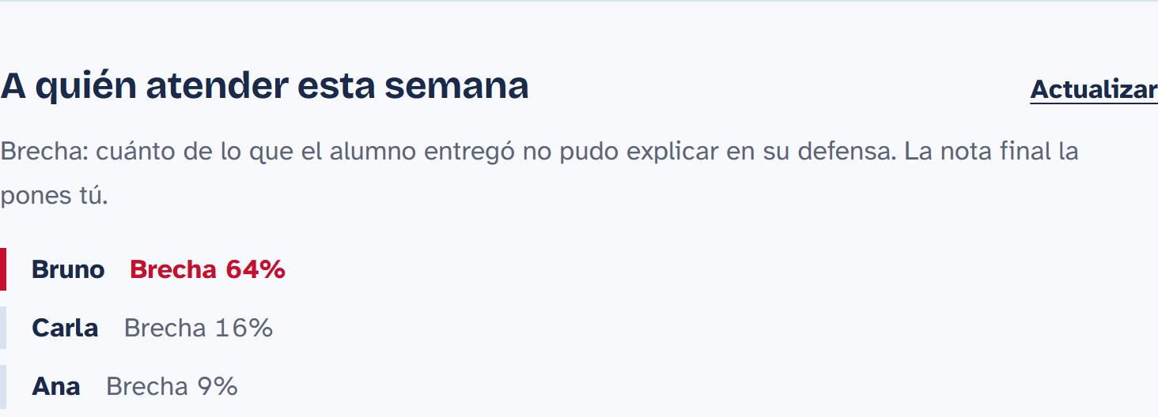
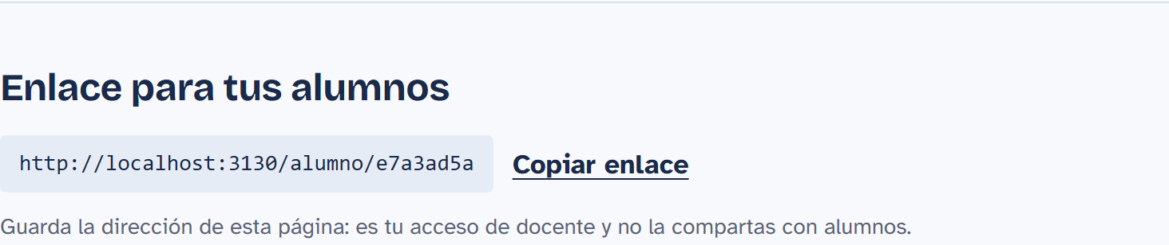
A quién atender esta semana
Paso 4: Docente
Los alumnos se ordenan por brecha: cuánto de lo entregado no pudieron explicar.
Bruno entregó código impecable y respondió 'no sé' a todo: brecha de 64%.
El docente comparte el enlace de la tarea desde este mismo panel.
Notes:
El triaje convierte la defensa en una lista accionable: a quién llamar primero. Debajo, el enlace para los alumnos.

Slide 10
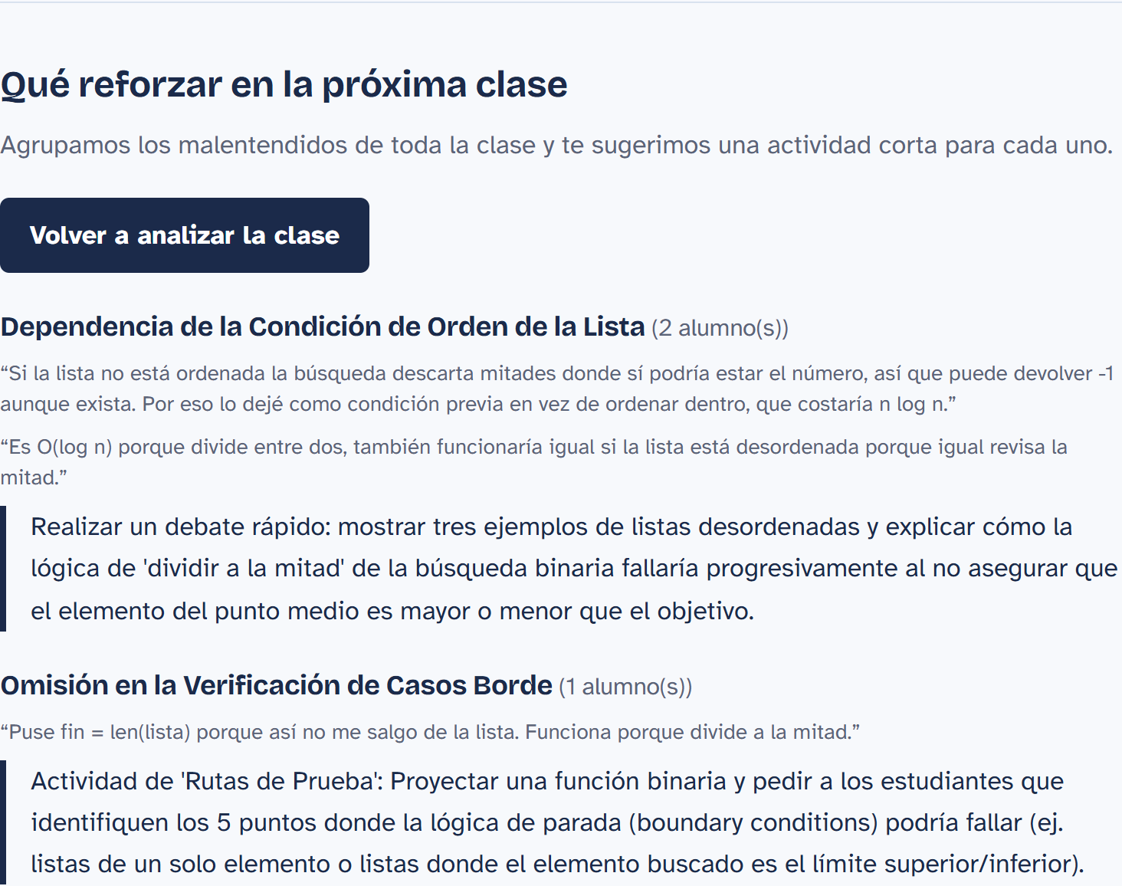
Qué reforzar en la próxima clase
Paso 4: Clase
Agrupa los malentendidos de toda la clase, con citas textuales de los alumnos.
Propone una actividad corta (10 a 15 minutos) para cada uno.
Ejemplo real: dos alumnos creen que la búsqueda binaria funciona en listas desordenadas.
Notes:
Esto ataca la brecha docente: el profesor no tiene que leer cada defensa para saber qué re-enseñar.

Slide 11
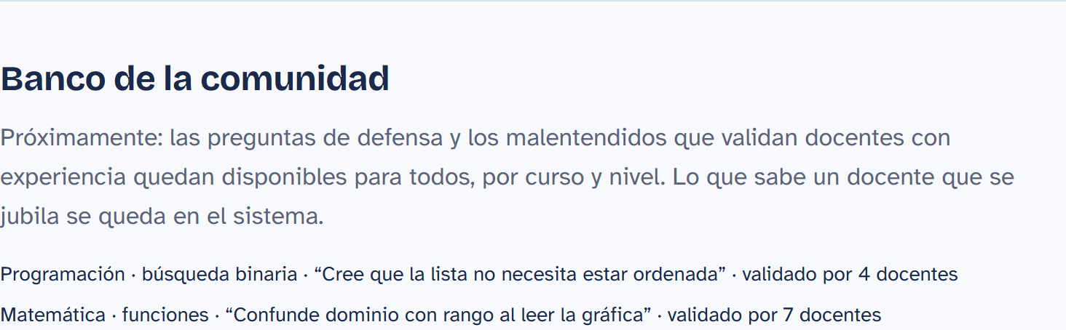
Banco de tareas de la comunidad
Próximamente
Los docentes comparten tareas rediseñadas que ya pasaron la prueba de estrés.
Un docente nuevo parte de tareas probadas en lugar de empezar de cero.
En la demo esta sección es una maqueta.
Notes:
El banco vivo es la visión de crecimiento. En la demo es una maqueta, no funcionalidad real.

Slide 12
Por dentro: simple, privado y desplegable
Arquitectura
Confiabilidad
Privacidad
Next.js 15 en Vercel.
Dominio puro con reglas de puntaje probadas (11 tests).
La IA se cambia sin tocar el resto: Claude, OpenRouter o modo demo sin clave.
Respuestas de la IA validadas con esquemas.
Reglas que el modelo no puede saltarse: un 'no sé' vale 0.
Funciona sin internet en modo demo para presentar.
Alumnos con apodo, sin datos personales ni audio.
Panel docente protegido con una clave privada.
Apto para menores con un adulto presente.
Notes:
Arquitectura hexagonal: el dominio no depende del proveedor de IA. Las reglas críticas viven en el dominio y tienen tests.

Slide 13
La IA ya hace la tarea. Defiéndelo mide lo que el alumno entiende.
Prueba con un docente y sus alumnos durante el evento.
Deploy en Vercel con almacenamiento compartido.
Siguiente: banco de tareas de la comunidad y piloto en un curso real.
Notes:
Cierre: el problema no es que el alumno use IA, sino que la nota ya no mide lo que entiende. Próximos pasos de validación y despliegue.

